Slide 1
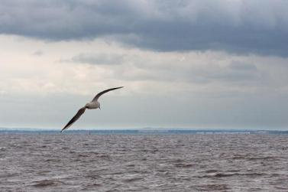
Корабли по ней идут, Яхты паруса несут. Нас там даже покатали По каналам на трамвае!

Slide 2
Колонны, церкви и дворцы, все величавы и стройны!

Slide 3
Мосты и каменные львы - необычайной красоты!

Slide 4
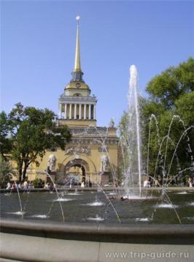
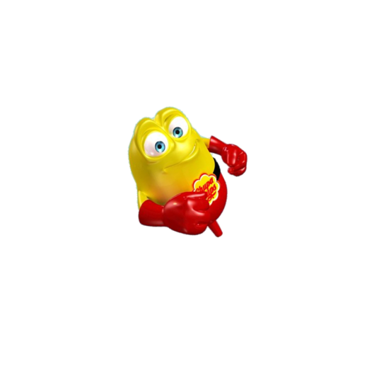
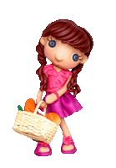
Красив ваш город и богат:
Скульптуры здесь кругом стоят,
Адмиралтейство и собор.
Чего уж нет в нём!

Slide 5
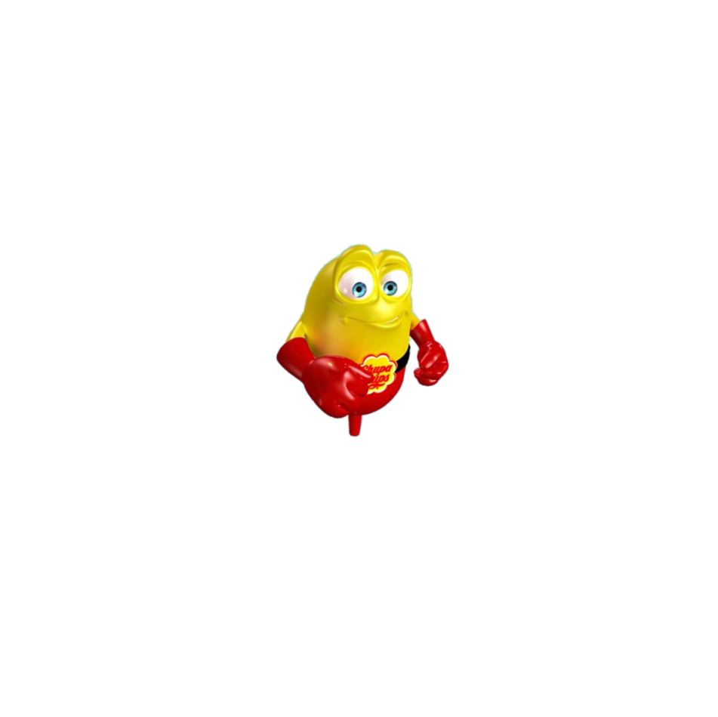
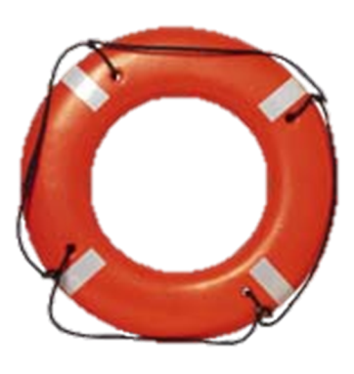
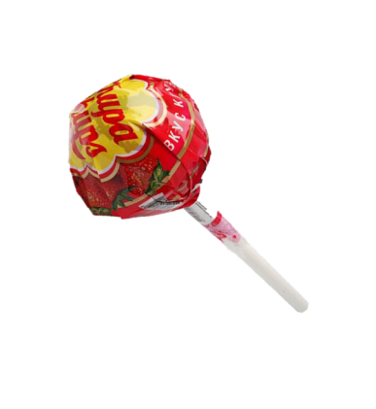
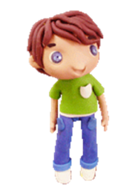
Ну, дорогой мой, Чупсо – брат,
Мы будем строить Чупсоград?
Тогда прощайся - прыгай в круг.
Спасибо, город Петербург!

Slide 6
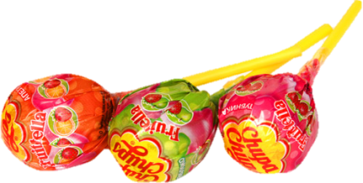
…И собрали чупсов в круг. Тишина настала вдруг. Чупсо - Макс сказал:
Я царь,
я создам свой Чупсограй

Slide 7
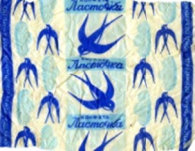
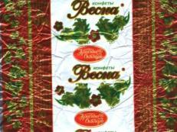
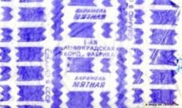
Фантики все соберите,
В мостовые превратите.

Slide 8
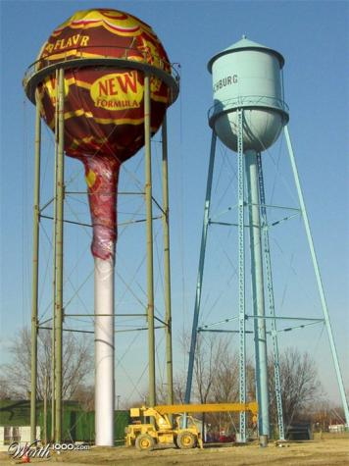
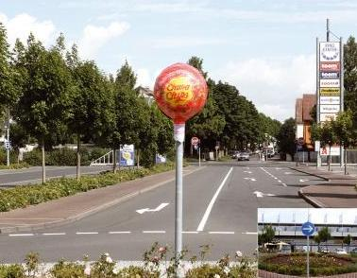
Чупсо – крепость строим здесь!
Чупсо – остров у нас есть.

Slide 9
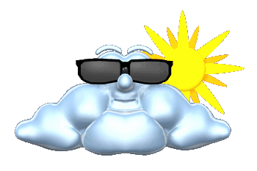
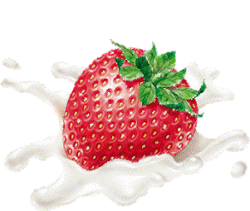
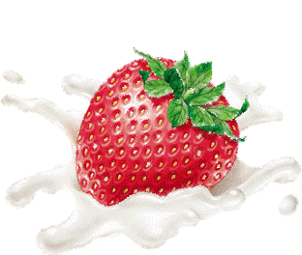
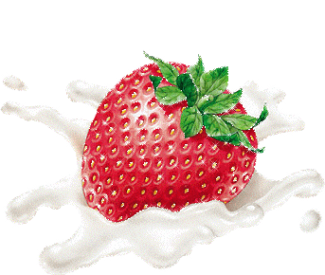
Мы построим Чупсо – сад
Яблочный, клубничный,
Реку назовём
Чупсо –земляничной.

Slide 10
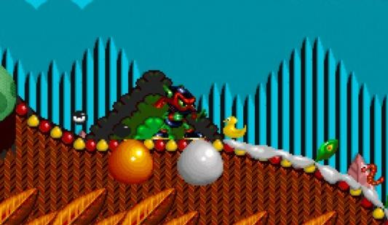
Будет и у нас скульптура,
Будет и архитектура!
Сладкий город Чупсограй!
Чупсо-Макс теперь там царь!

Slide 11
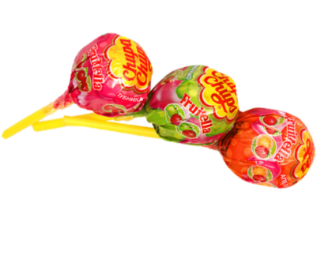
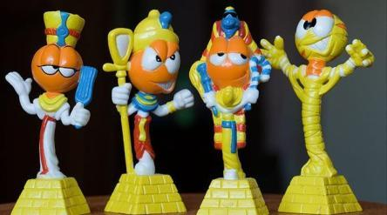
Круто, сладко и приятно
Жить мы будем в Чупсограе,
С чупсогор будем кататься,
Будем «чупсо» улыбаться!

Slide 12
